Slide 1

Facultatea de Automatică și Calculatoare
Calculatoare și Tehnologia Informației
SOLUȚIE MACHINE LEARNING PENTRU RECUNOAȘTEREA EMOȚIEI ÎN VORBIRE
Coordonator
Prof. dr. Ing. Ștefan HOLBAN
Candidat
Steleac Raul-Dacian
IUNIE 2020

Slide 2
Prezentarea problemei
Motivația Problemei
Obstacolele domeniului
Tehnologii folosite
Solutia Propusa
Rezultate si experimente
Concluzii

Slide 3

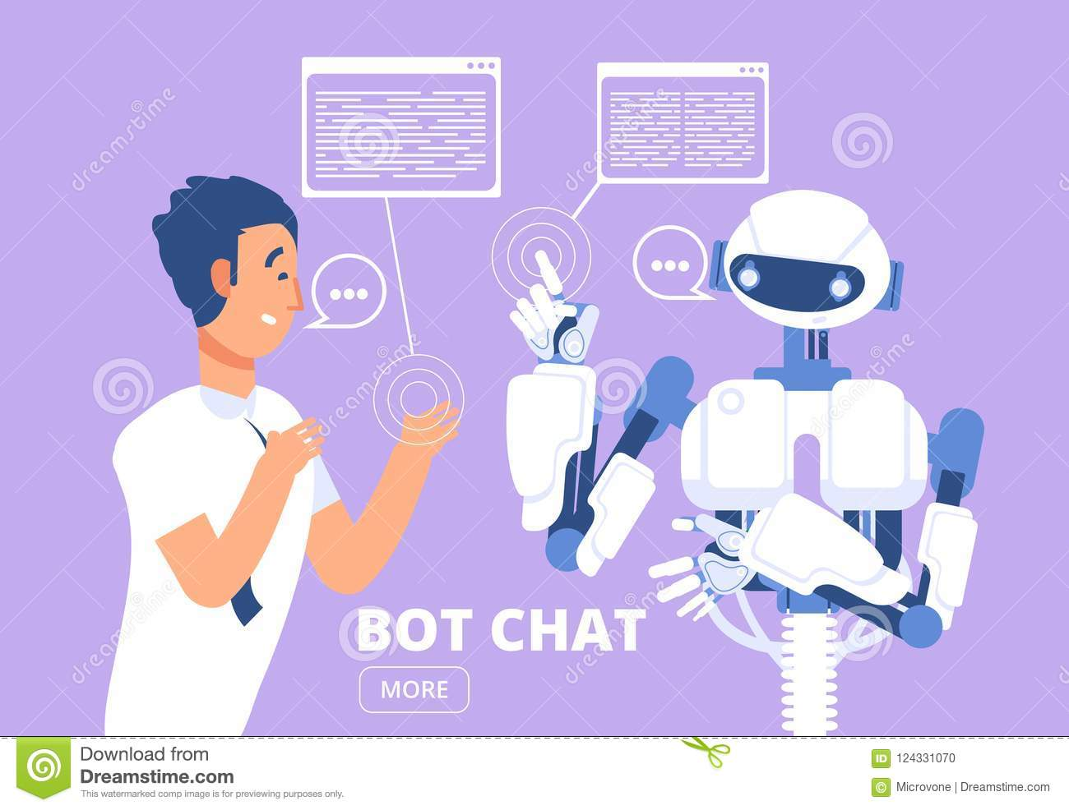
Recunoasterea emotiei in vorbire
Om - Om
Om - Mașină
Informație lingvistică
Vs
Informație emoțională
Noua generație de vorbitori

Slide 4
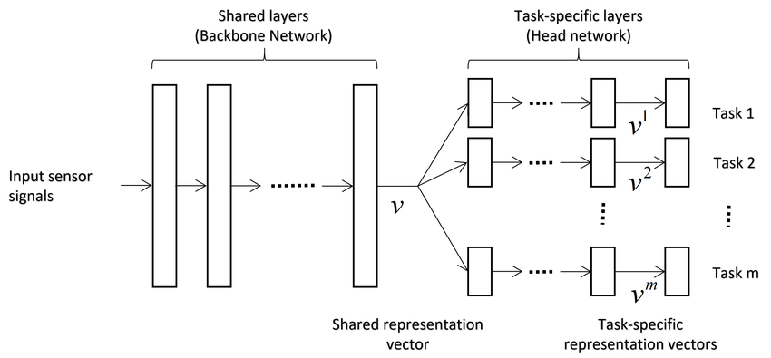
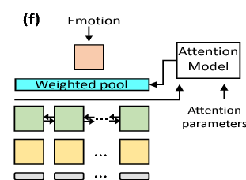
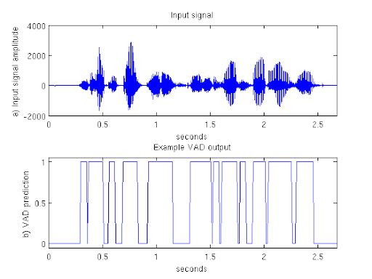
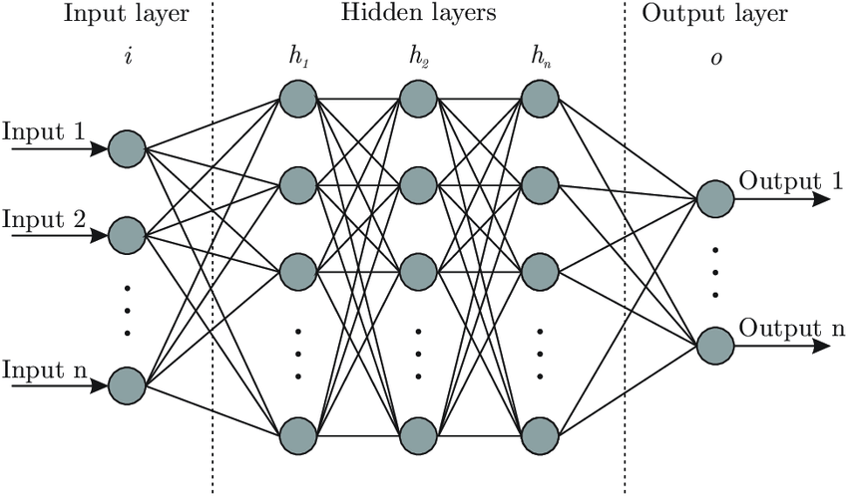
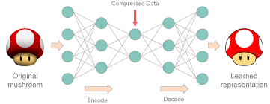
Domeniul recunoasterii emotiei in vorbire
Daellert et al., 1996 [1]
Maximum Likelihood Bayes classifier
Kernel Regression
K-nearest neighbors
Încă nu sunt viabili pentru piață

Slide 5
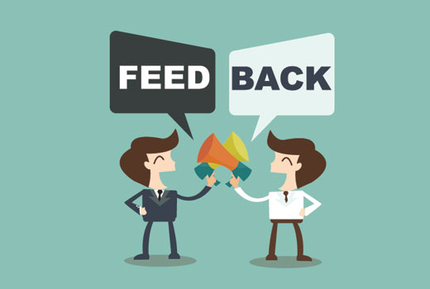
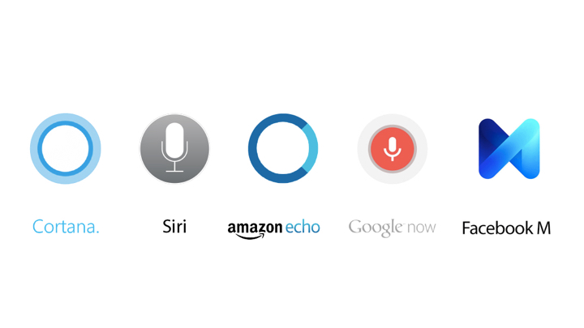
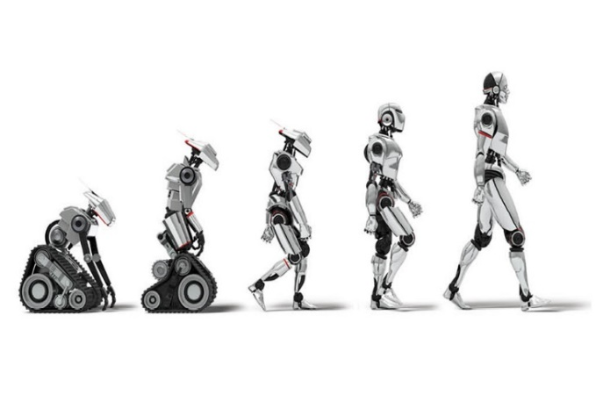
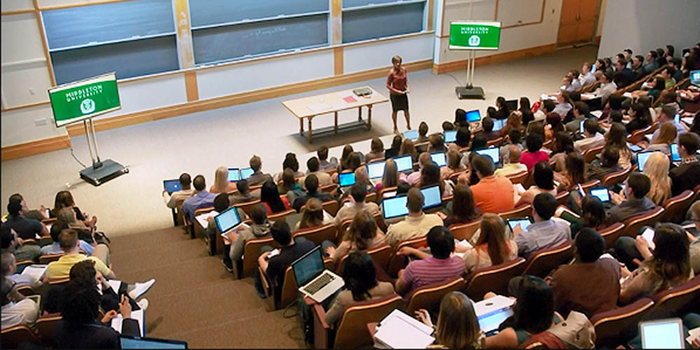

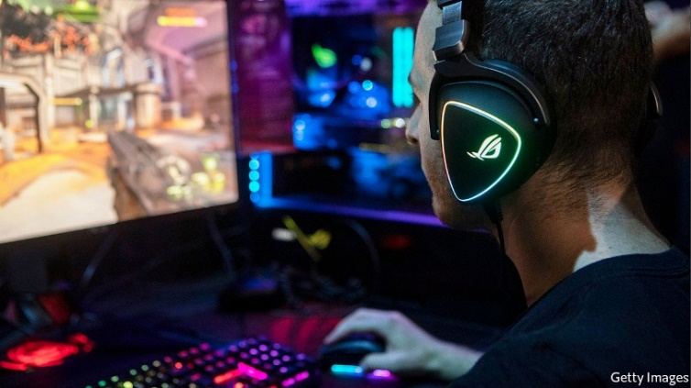
Motivații aplicative
Aplicații care ar beneficia prin introducerea unui mecanism de recunoaștere a emoției în vorbire:
Mecanism de Feed-back
Asistenți inteligenți
Noua generație de roboți
Educație
Stații de call-center
Jocuri video

Slide 6
Obstacolele domeniului
Inconsistența bazelor de date
Caracteristici de intrare nereprezentative
Numărul redus de exemple de antrenare din bazele de date.
Incertitudinea din etichietarea
emoțiilor bazelor de date.
Înregistrări jucate.
•Lipsa unui set de caracteristici de intrare reprezintative.
•“Hand-crafted”, necesitatea unor experți
din domeniul audio.
•“End-to-end”, imposibilitatea determinării
caracteristiclor obinuțe, “black-box”.

Slide 7




Tehnologii folosite

Slide 8
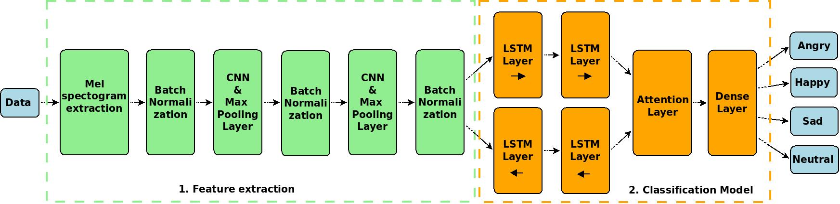
Soluția propusă
Emo-DB
RAVDESS
EMOVO
Înregistrări
Proprii
MAV
eNTERFACE 0’5
JL

Slide 9
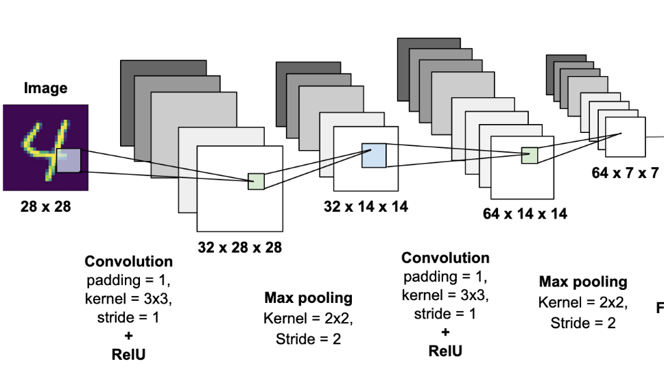
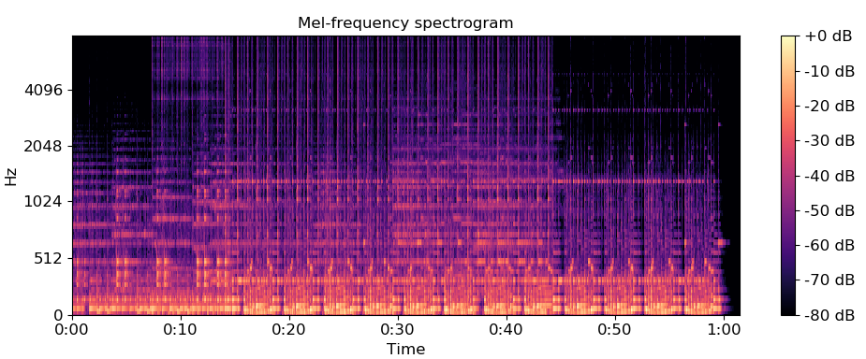
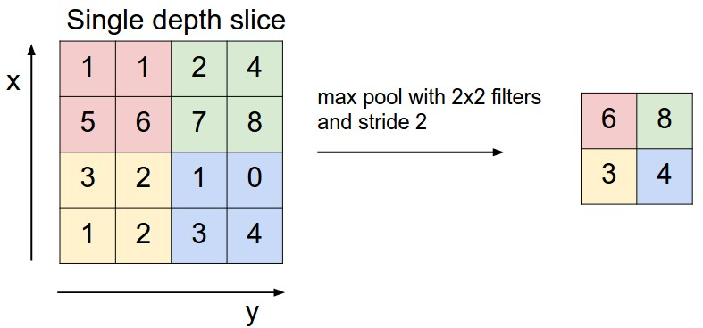
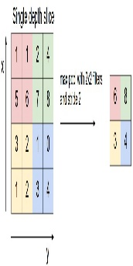
Extragerea caracteristicilor de intrare

Slide 10
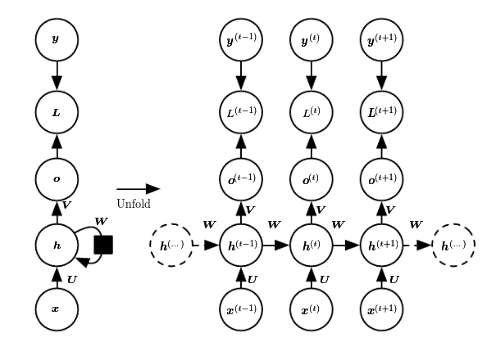
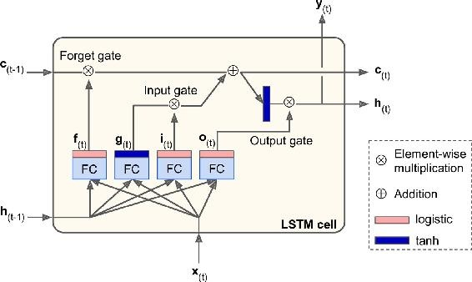
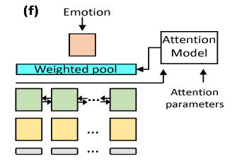
Modelul calsificator

Slide 11
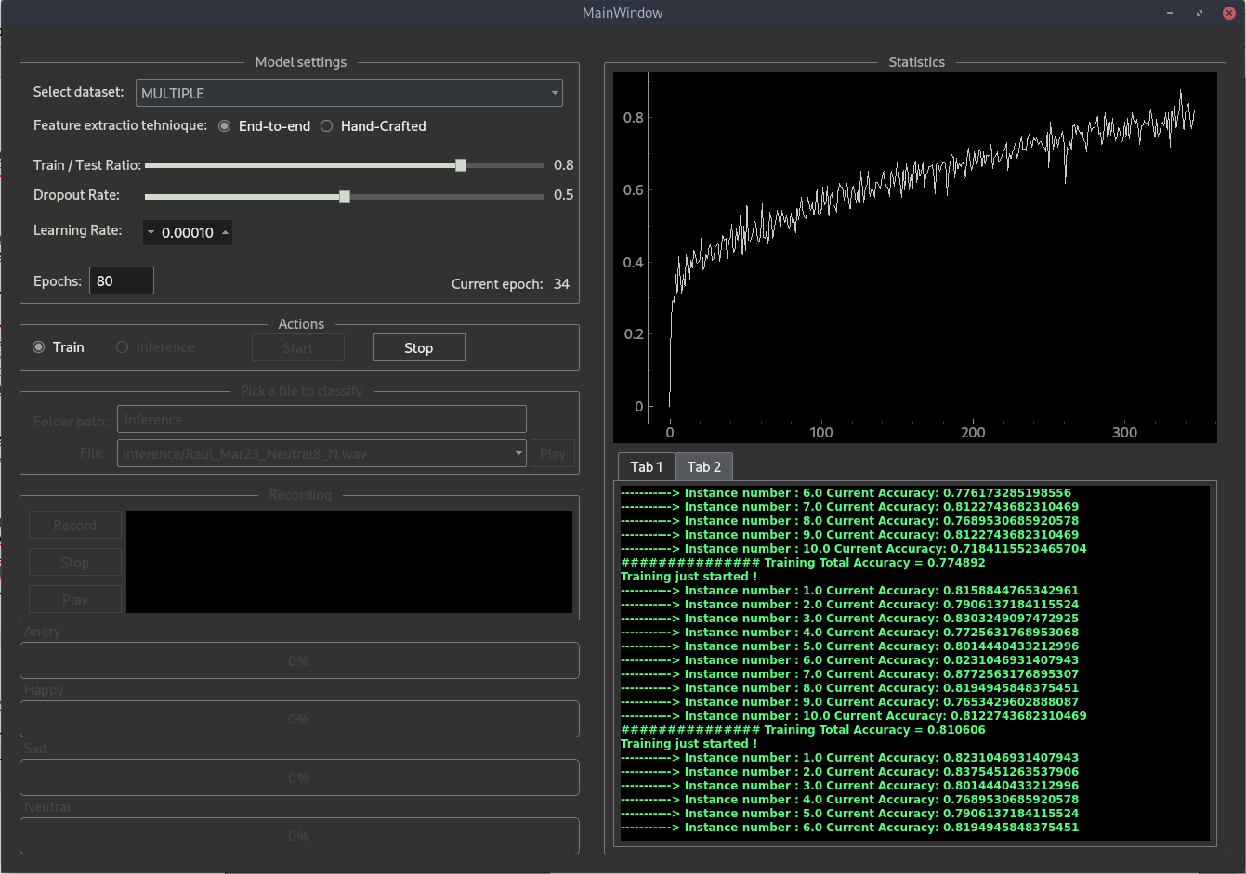
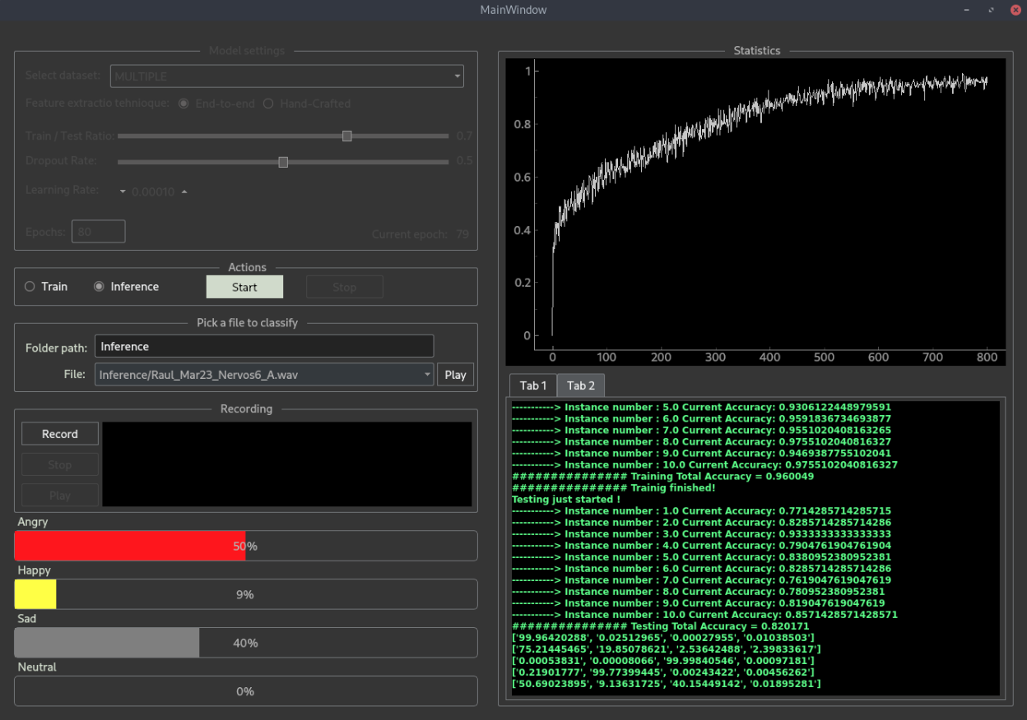
Interfața grafică
Interfața grafică în modul de antrenare
Interfața grafică în modul de inferentă

Slide 12
Rezultate si experimente

Slide 13
Rezultate si experimente

Slide 14
Rezultate si experimente

Slide 15
Concluzii
Concluzii
Rezultate asemanatoare, sau chiar mai bune, in cazurile individuale.
Acuratetea modelului antrenat pe mai multe baze de date incurajatoare, dar inca nu destul de mare pentru a permite plasarea algoritmului pe piata.
Posibile îmbunătățiri
Mărirea numărului de baze de date.
Introducerea unui modul care să diminueze diferențele dintre înregistrările provenite din baze de date diferite.
Antrenarea "multi-task“.
Combinarea soluției propuse cu un algoritm de detecție a emoției vizuale.

